Slide 1
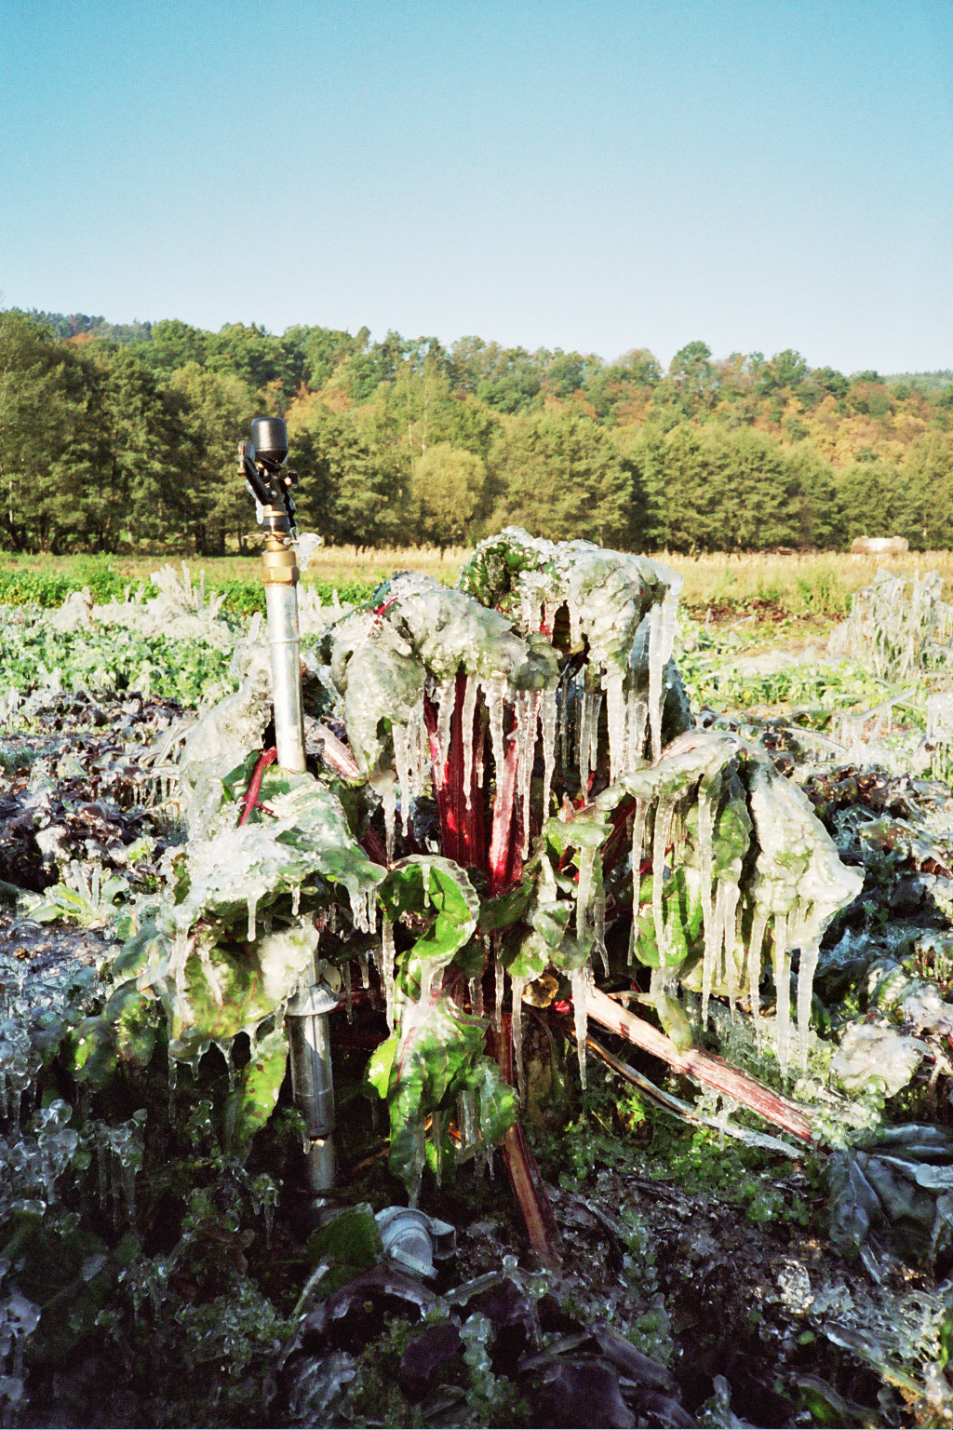
Zelenina přezimující
Zelenina brzo na jaře
chřest
topinambury
cibule sibiřská
pažitka
rebarbora
- špenát přezimující
- česnek ozimý
- pórek přezimující
- kapusta přezimující
černý kořen přezimující
- mangold přezimující
pastinák přezimující
petržel kadeřavá

Slide 2
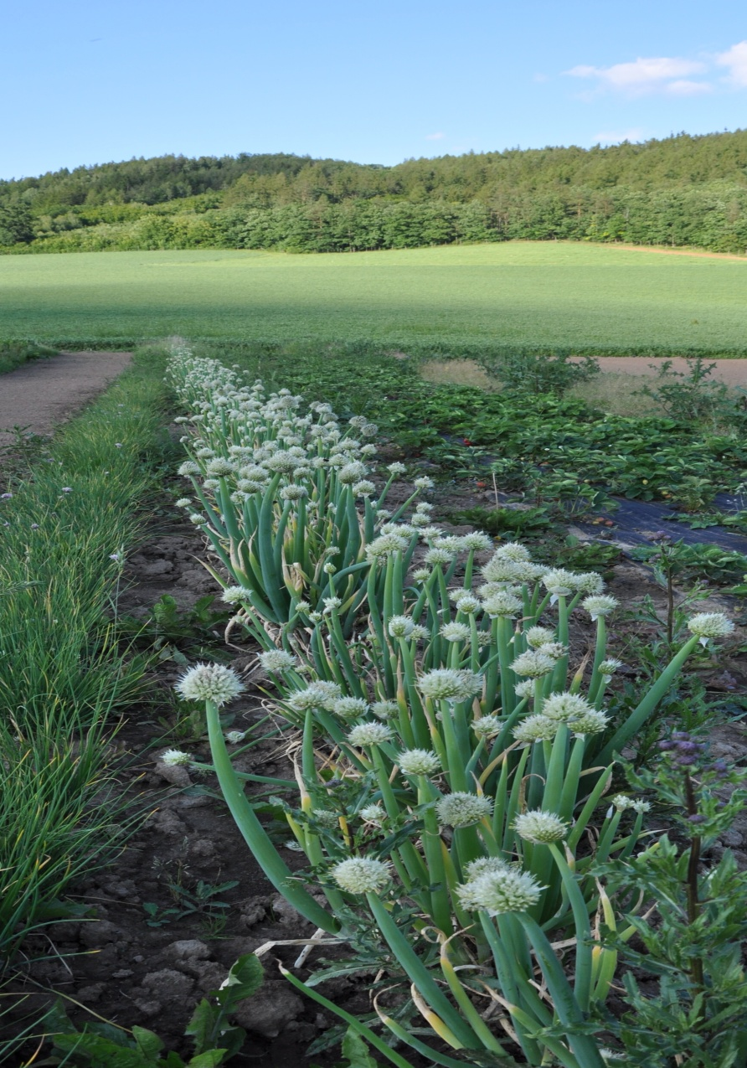
Pažitka
Cibule sibiřská

Slide 3
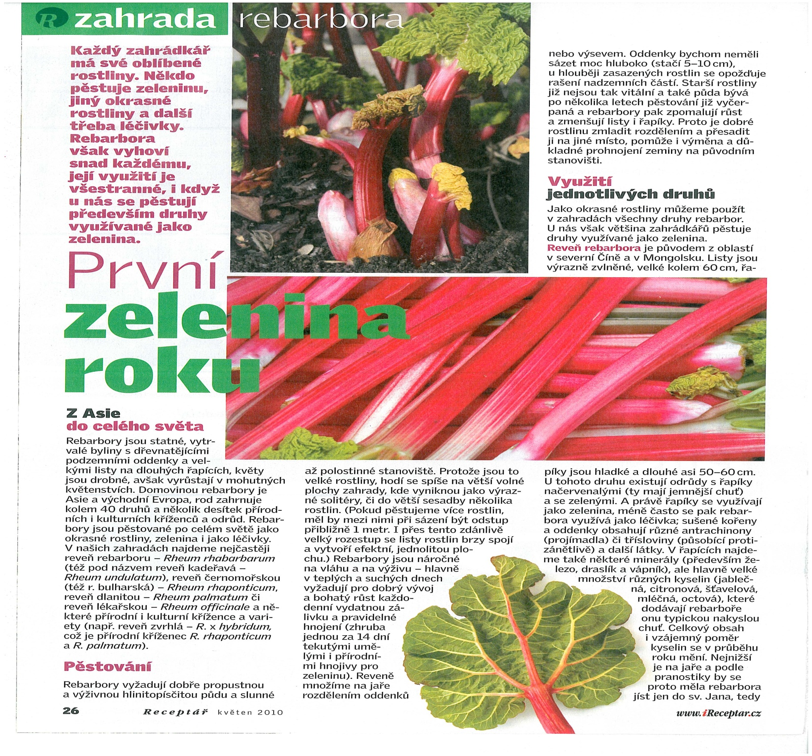

Slide 4
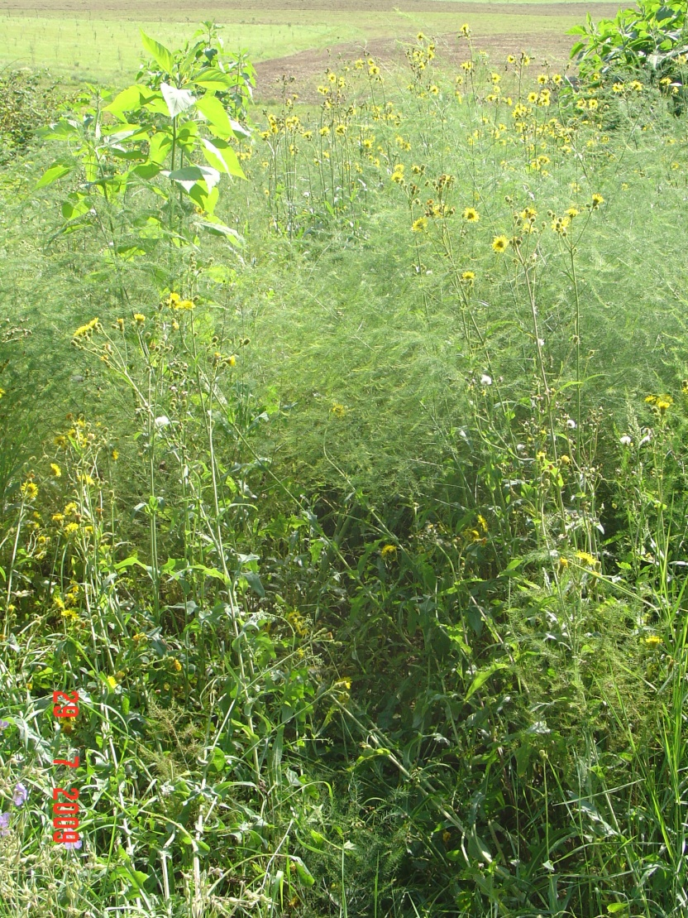
Chřest patří mezi potraviny, které mají nejnižší obsah kalorií (23 kcal/100 g). Je to důsledek skutečně minimálního podílu tuků a sacharidů. Dále obsahuje dostatek vlákniny, vitaminů skupiny B, kyseliny listové a vitaminu A (provitamin), C a E. Z minerálů obsahuje významné množství draslíku, fosforu, železa a hořčíku a nechybějí ani různé stopové prvky. Obecně lze říci, že chřest je nízkokalorická potravina bohatá na minerály. Chřest podporuje tvorbu moči v ledvinách a pomáhá při odstraňování tekutin zadržovaných v tkáních. Pacienti se zánětem ledvin (nefritidou) by ho však měli konzumovat s mírou.

Slide 5
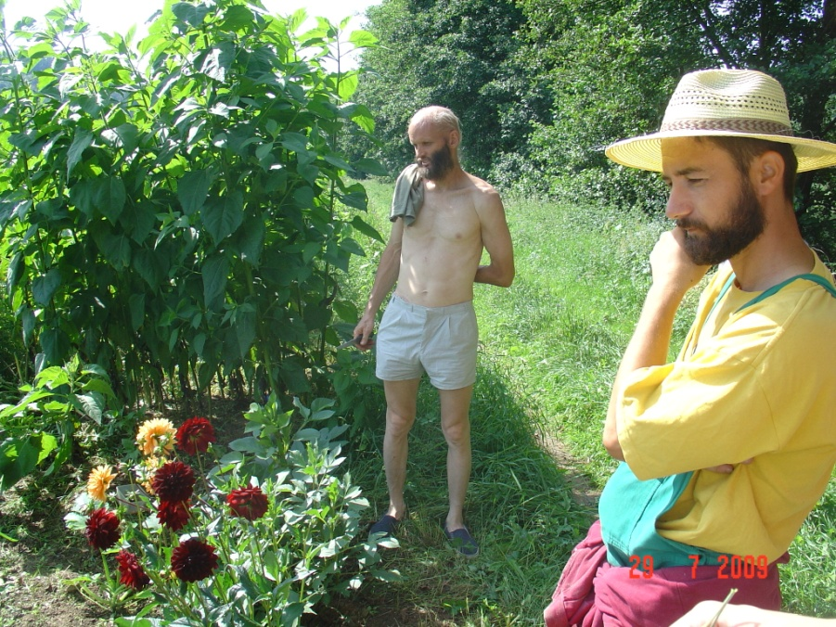
Topinambury
červené, bílé
přezimují
vhodné pro diabetiky (inulin)
šťáva má projímavé účinky
pěstování jako brambory

Slide 6
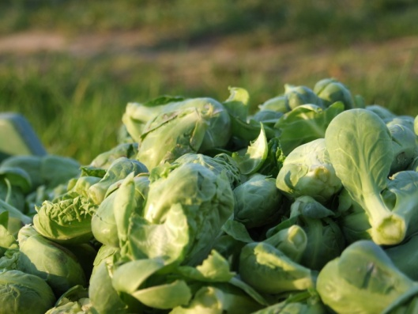
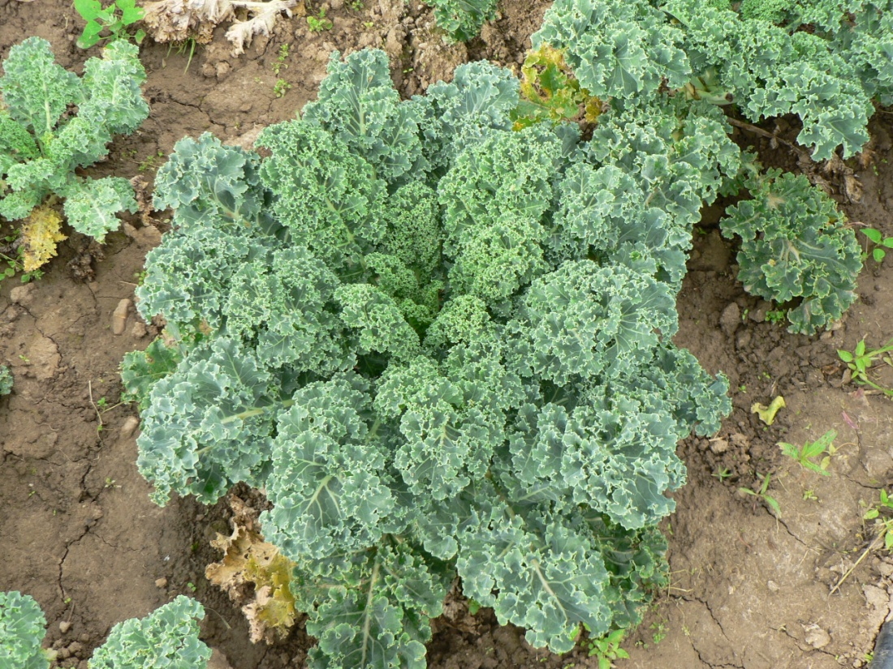
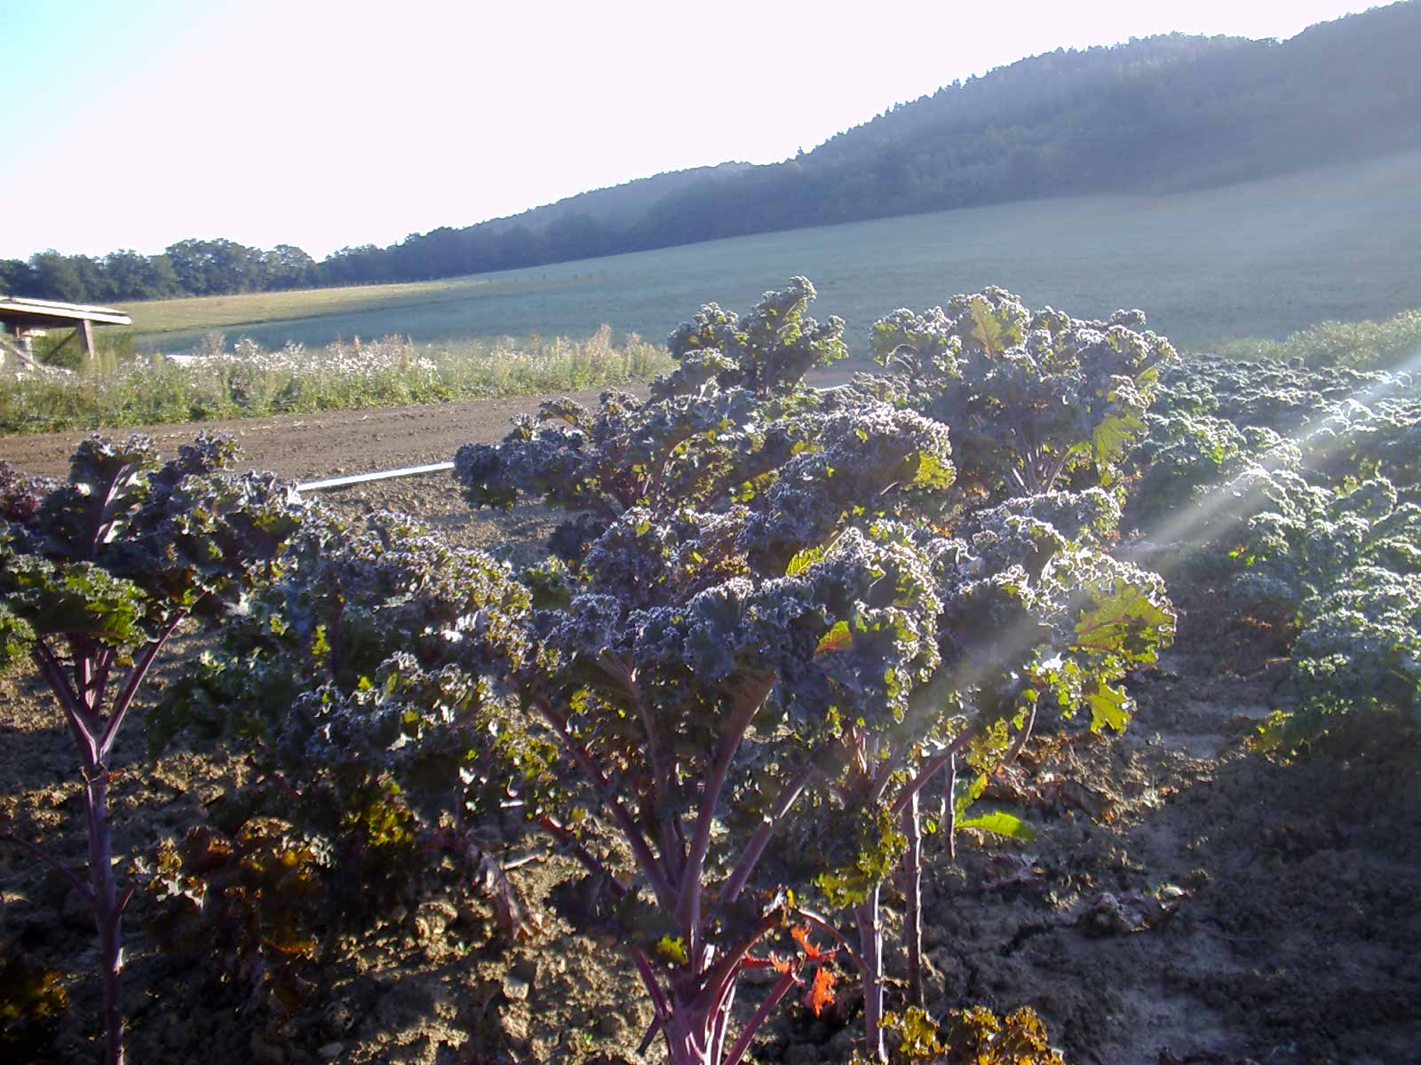
Kapusta kadeřavá, růžičková
přezimující, nepřezimující
zelená, červená
průběžně trhat listy
před květem otrhat vše
vitamín C
zamrazit
chránit před dřepčíky

Slide 7
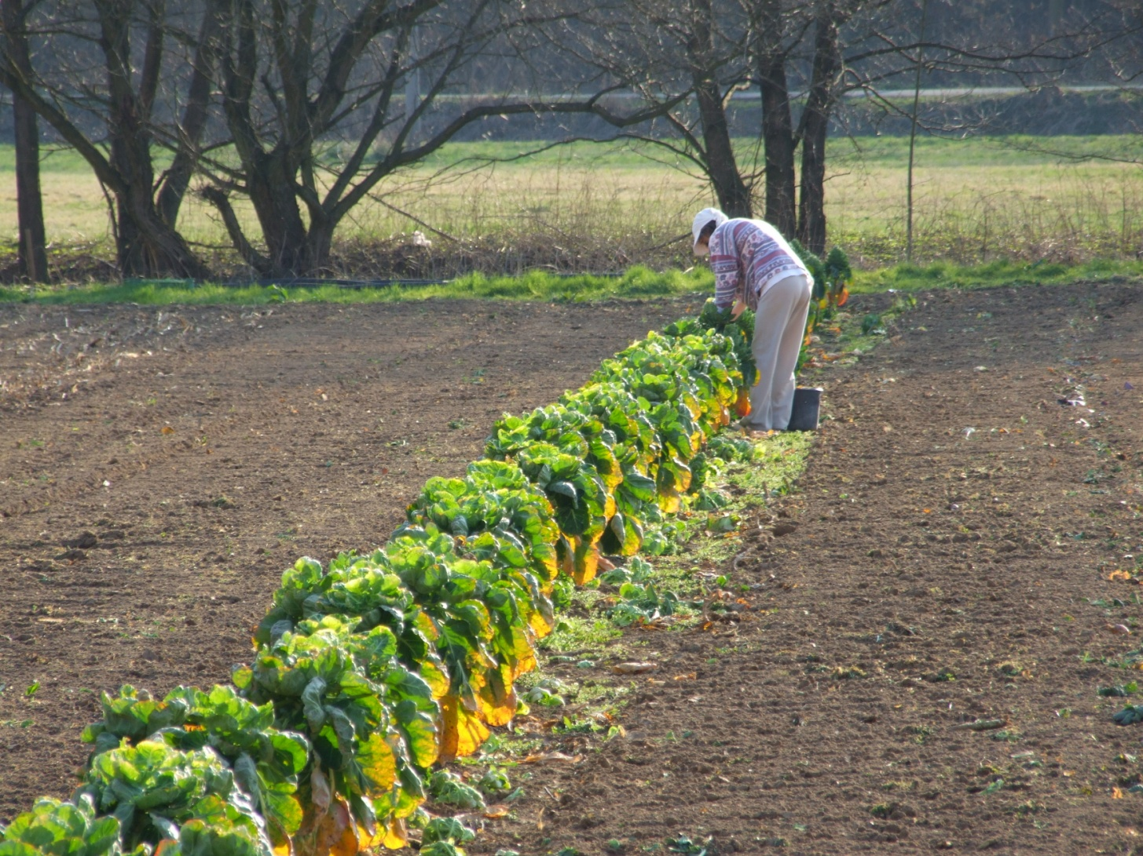
Sklizeň řůžičkové kapusty na jaře

Slide 8
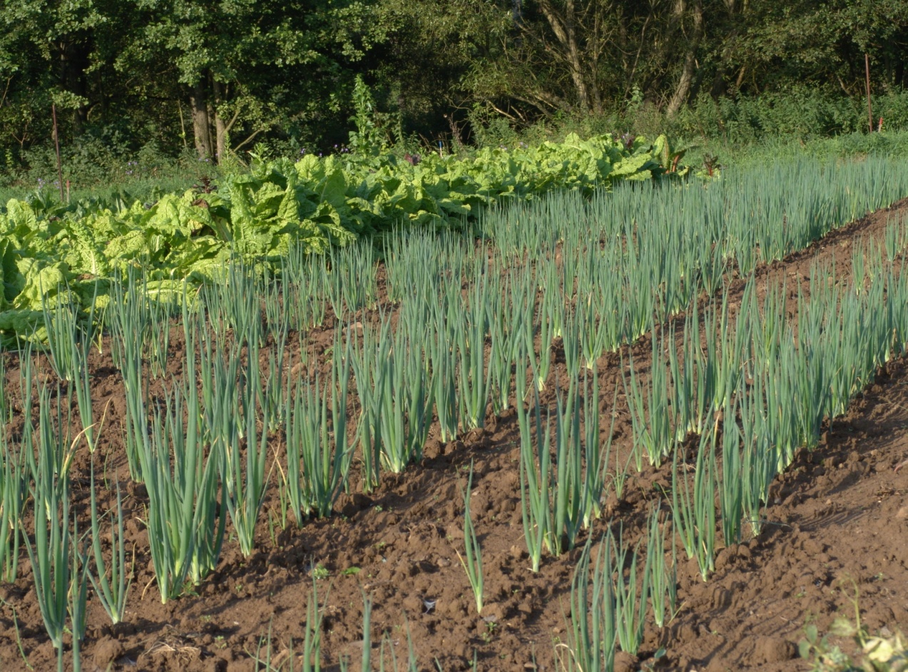
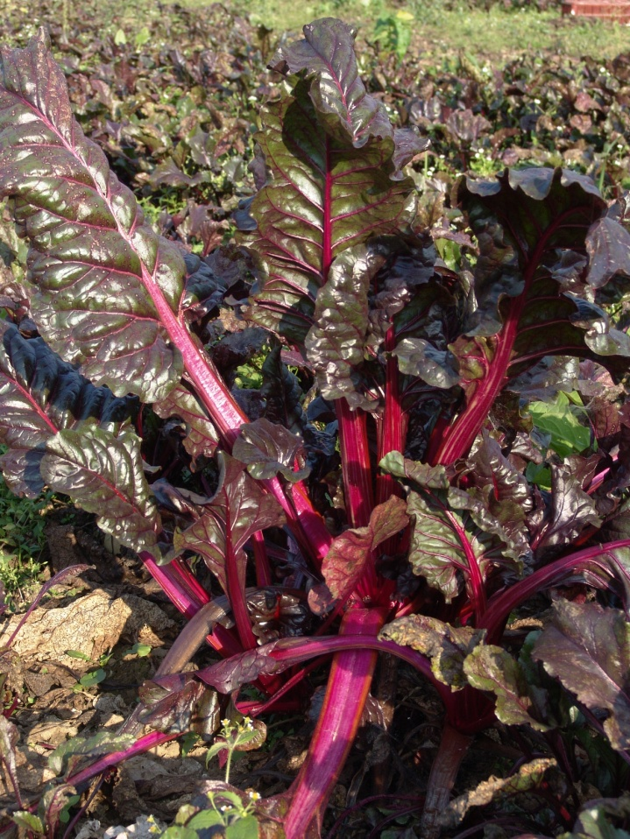

Slide 9
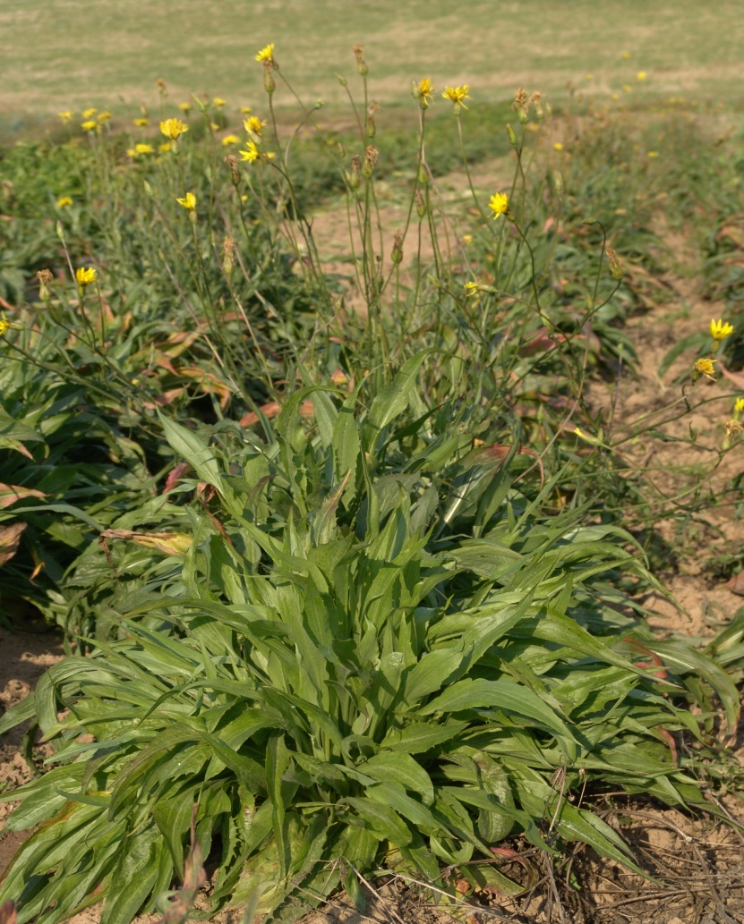
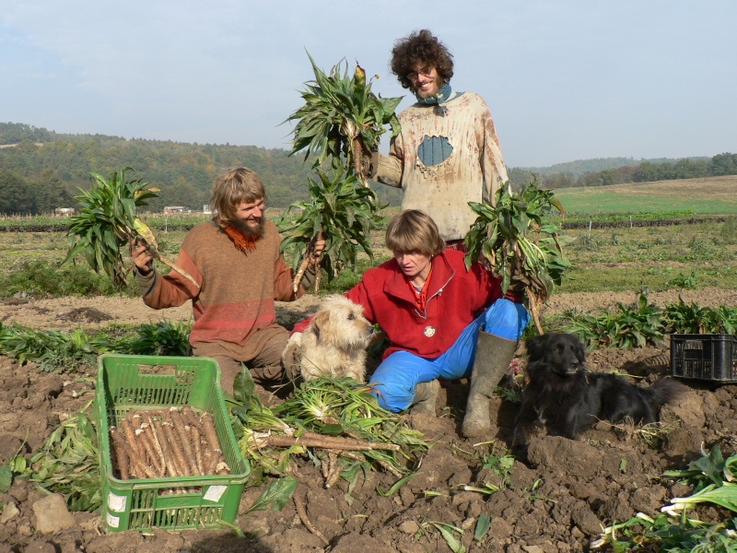
Černý kořen
- vhodný pro diabetiky (inulin)

Slide 10
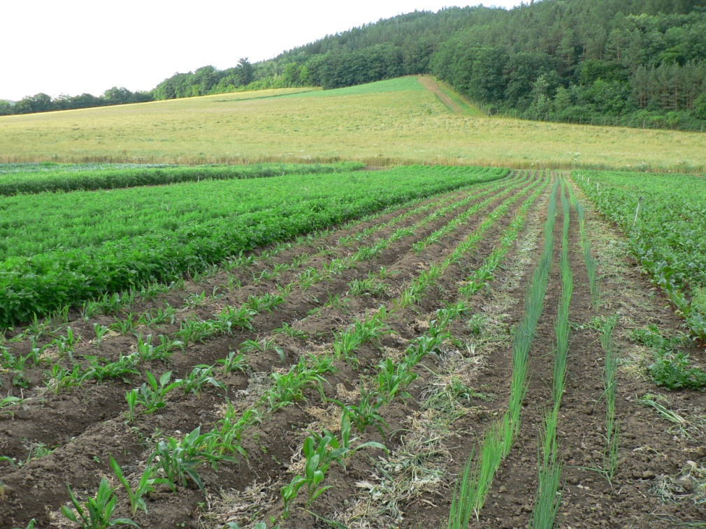

Slide 11
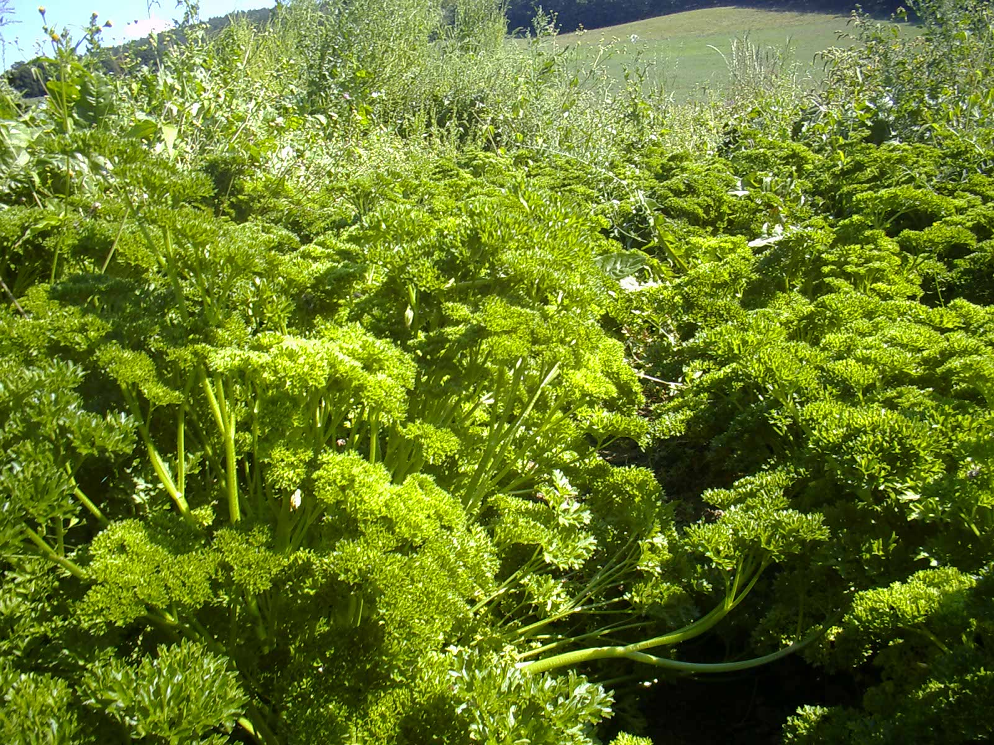
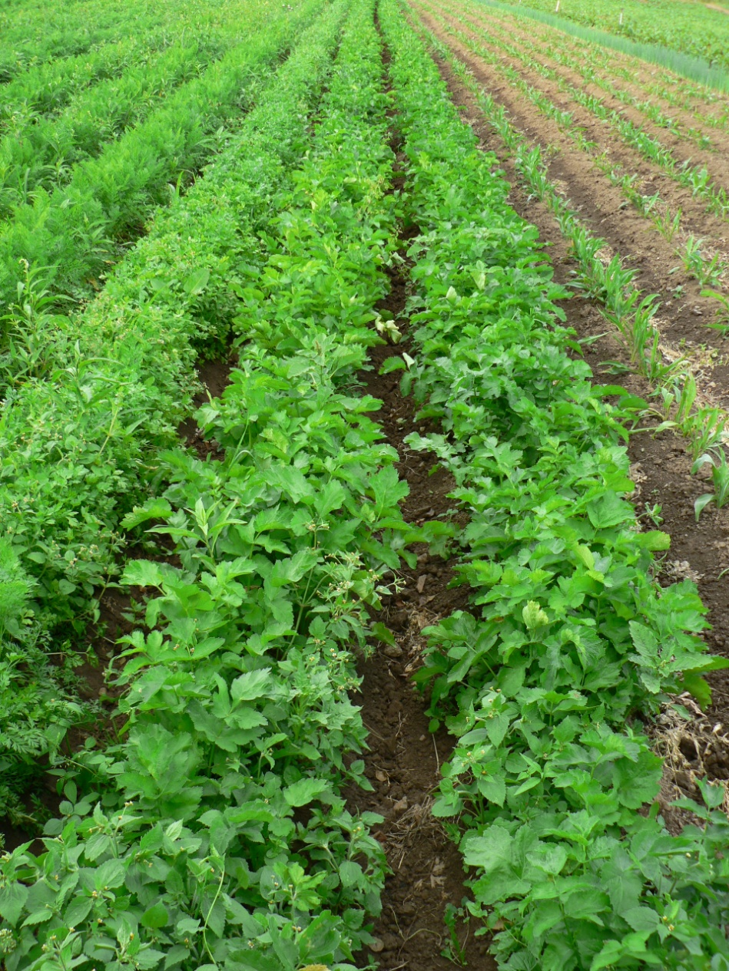
Petržel kadeřavá
Pastinák

Slide 12
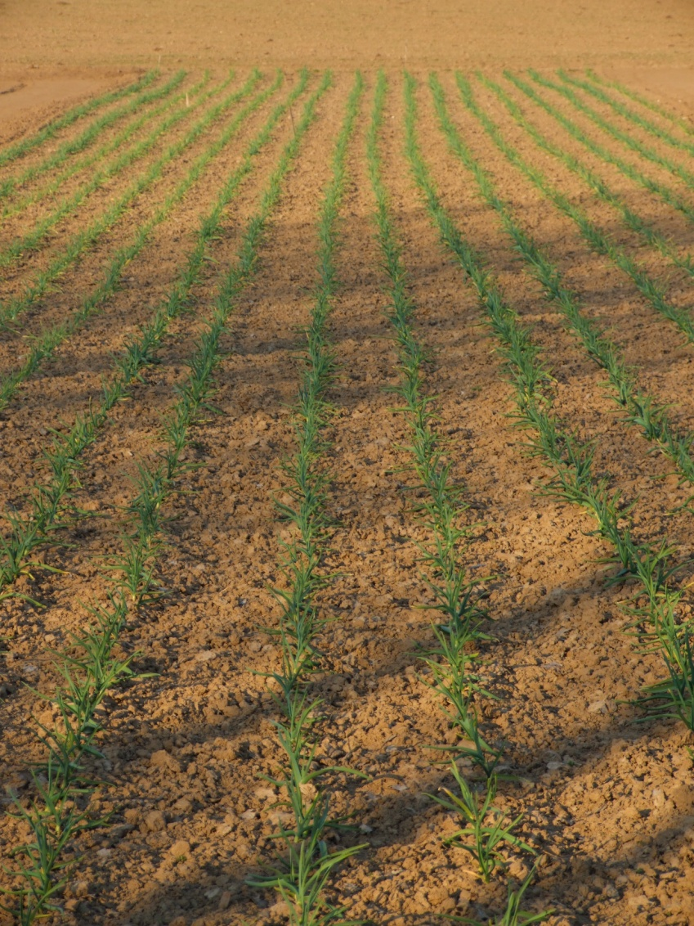
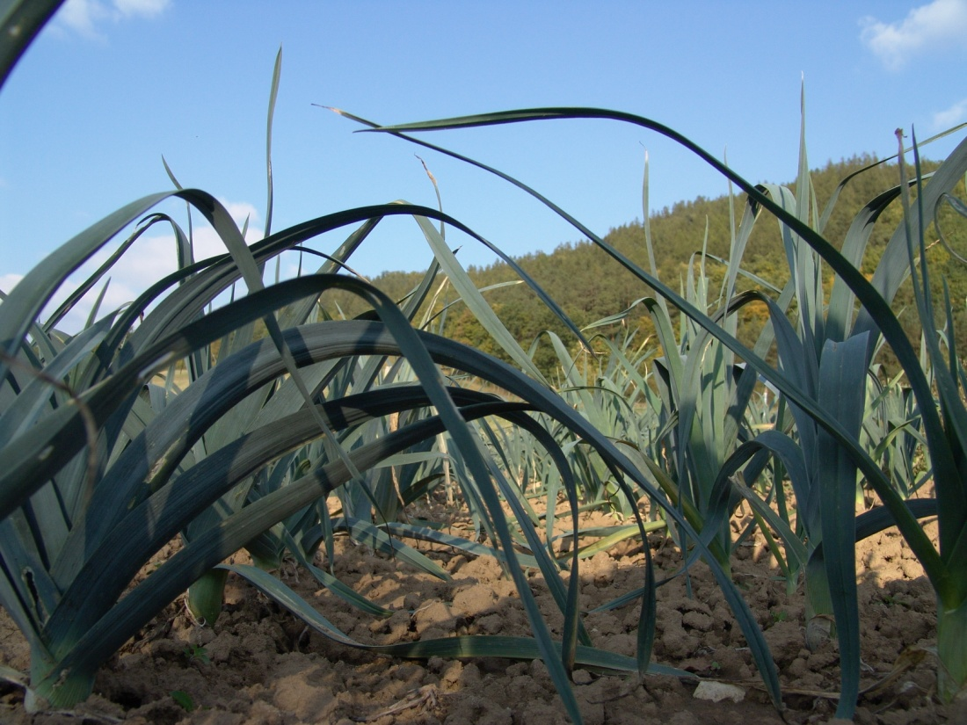
Cibule ozimá
Česnek
Cibule
Pórek

Slide 13
Zelenina perpetum mobile
- kapusta kadeřavá
- špenát čtyřboč novozélandský
- pažitka
- cibule sibiřská
- mangold
- petržel kadeřavá
Cřest
topinambury

Slide 14
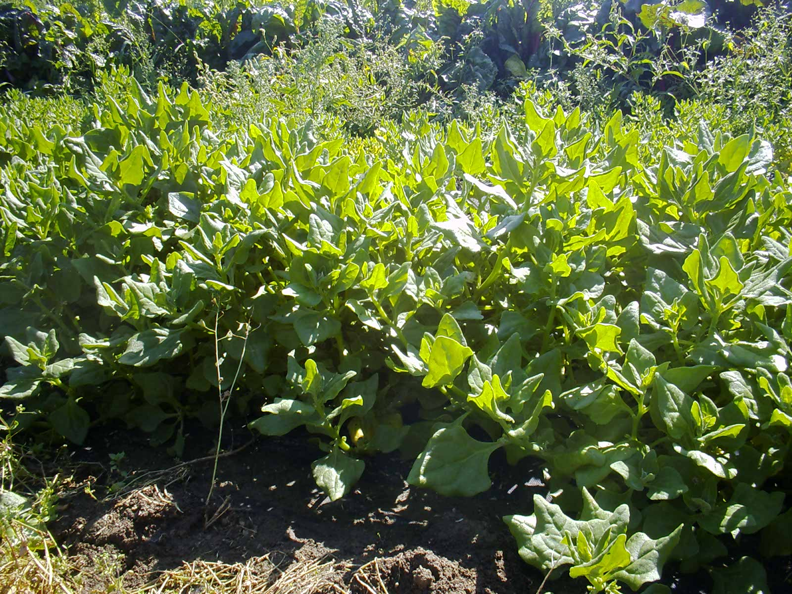
Špenát čtyřboč novozélandský

Slide 15
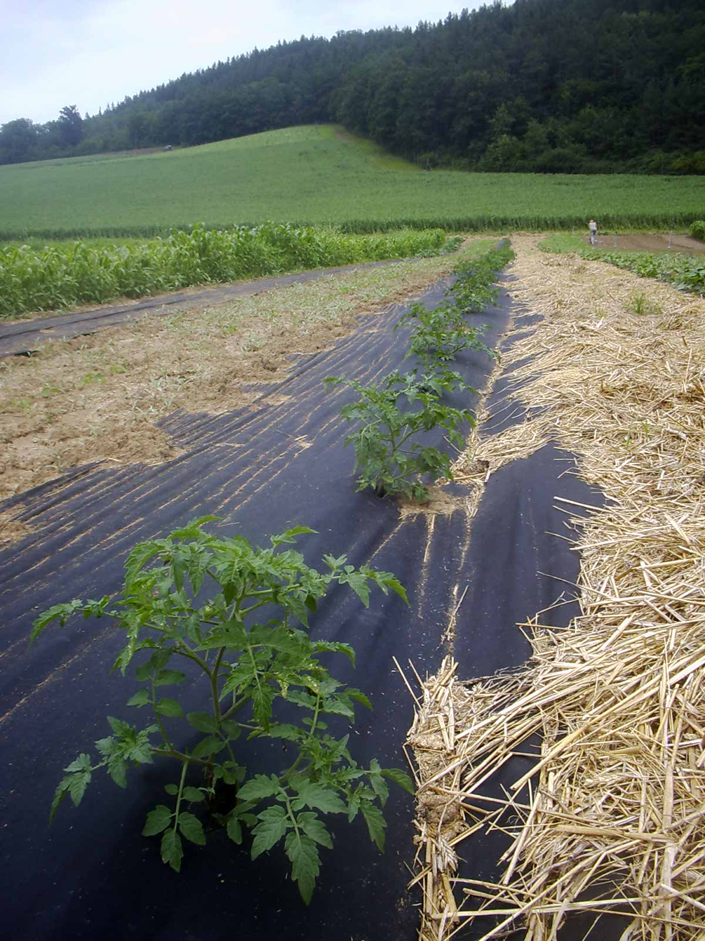
Rajče divoké (Gengel o.p.s.)

Slide 16
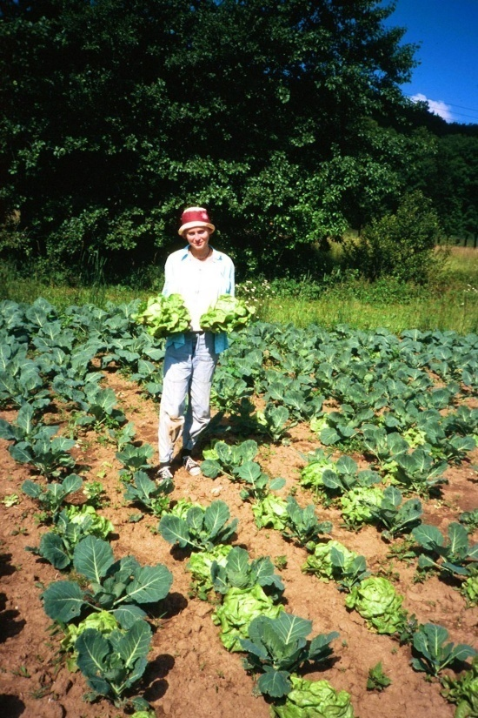

Slide 17
Podnože pro ovocné stromky
Podnož je důležitou součástí pěstebního systému, protože ovlivňuje:
1.velikost stromu a tím pádem i počet stromů na ha
2. časnost produkce
3. růst stromu
4. náročnost na řez
Výběr podnože záleží na výběru pěstitelského systému, půdě a vzrůstnosti odrůdy.
Podnože pro jabloně Pro intenzivní výsadby jabloní jsou vhodné stromky naštěpované na podnožích M9, M26. V případě použití zakrsle rostoucích podnoží typu M9 je nutná i dodatková závlaha vysazených stromků. Pro kmenné tvary, tj. stromy větších velikostí se používají stromky štěpované na podnožích MM 106, semenáč, aj. Jako univerzální podnož pro zahrádky se jeví M26 či MM 106. Pro pěstitele, kteří nemají ujasněnou představu o stromku je ideální zákrsek či čtvrtkmen na podnoži MM 106 virus free. Stromek na této podnoži nevyžaduje oporu /sloupky/, zároveň roste i plodí velmi dobře v podmínkách zatravnění.
Podnože pro hrušně V ČR stále převažují generativní podnože hrušní nad vegetativními podnožemi. Semenáče hrušní mají stejné důsledky pro ovocnáře jako semenáč jabloně. Nejběžněji používanou podnoží pro hrušně v Evropě i v OŠ Fytos je Kdouloň MA. Hlavní výhodou je jako u všech Kdouloní časný nástup do plodnosti, dobrá velikost plodů a vzrůstnost je 65% hrušňového semenáče. Je poměrně mrazuodolná. Další typy kdouloní mají své přednosti i nevýhody /MC, BA 29/. Např. MC je citlivější k mrazu, BA 29 vzrůstnost 70% semenáče.

Slide 18
Podnože pro třešně a višně Světový trend vedoucí k zintenzivnění pěstování třešní znamenal dlouhou šlechtitelskou práci a výsledkem jsou zakrsle rostoucí podnože, které se pěstují komerčně v zahraničí. Nejčastěji používanými podnožemi pro třešně a višně jsou generativně množené Prunus avium /ptáčnice/ a Prunus mahaleb /mahalebka/. Rostou velmi silně a díky tomu nastupují pozdě do plodnosti. Mezi vegetativně množené podnože patří Colt: růst naštěpovaných odrůd je o 20-30% menší než na ptáčnici, ale některé údaje uvádí i o 40 % nižší růst. Tradovaná citlivost k mrazu nebyla v Německu během krutých zim v letech 1985 a 1986 potvrzena. Gissela 5 a Gisela 6 jsou v současné době nejúspěšnější zakrsle rostoucí podnož pro třešně. Růst je cca 30-50% a 50-60% ptáčnice. P-HL-A - Podnož z VŠUO Holovousy. Růst stromku je 30-50% ptáčnice. Vyžaduje živné půdy, dobře zásobené vodou. Kořenový systém je mělký, stromky vyžadují oporu. Afinita je problematická u některých odrůd. U P-HL-B vzrůstnost dosahuje přibližně 50-60% ptáčnice. Nastupuje časně do plodnosti a měla by se vysazovat do dobrých podmínek. Díky příliš vysoké ceně podnože a obtížnému množení nejsou Gisela a a P-H-L příliš často v českých školkách množeny.

Slide 19
Podnože pro slivoně Nejčastěji používanou podnoží slivoní je Prunus myrobalán. Jedná se o bujně rostoucí podnož, která často podrůstá. Alternativou je podnož Prunus St. Julien, která je vhodná kromě slivoní také pro meruňky a broskvoně. Je nejrozšířenější evropskou podnoží pro slivoně. Dosahuje vzrůstnosti cca 70% myrobalánu, má kratší vegetaci, což se projevuje pozdějším rašením, kvetením i časnějším ukončením vegetace /lépe vyzrává dřevo na podzim/. Nepodrůstá. Odrůdy na ní štěpované mají méně bujný růst a dříve se dostávají do plodnosti. Další alternativou pro slivoně, meruňky i broskvoně je generativně množená podnož Wagenheimova renkloda. Roste ještě o něco slaběji než St. Julien, cca 65% myrobalánu, také nepodrůstá a časně se dostává do plodnosti. Má mělký kořenový systém. Další podnože mají své výhody i nevýhody /Pixy, aj./. Příliš zakrsle rostoucí podnože zpravidla zdrobňují plody /Pixy - 50% vzrůstnosti myrobalánu, špatně kotví v půdě/.

